Slide 1

bRAINFUCK
Mario Weilenmann
Marvin huber

Slide 2
Ablauf
Projektidee
Brainfuck und Java
Backend und Transpilers
Demo
Reflexion
Fragen

Slide 3




Projektidee
Java Kenntnisse
Interpreter, Compiler, Transpiler
Runtimes

Slide 4
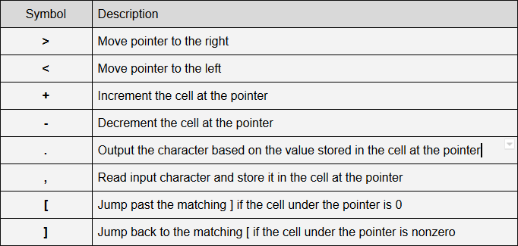
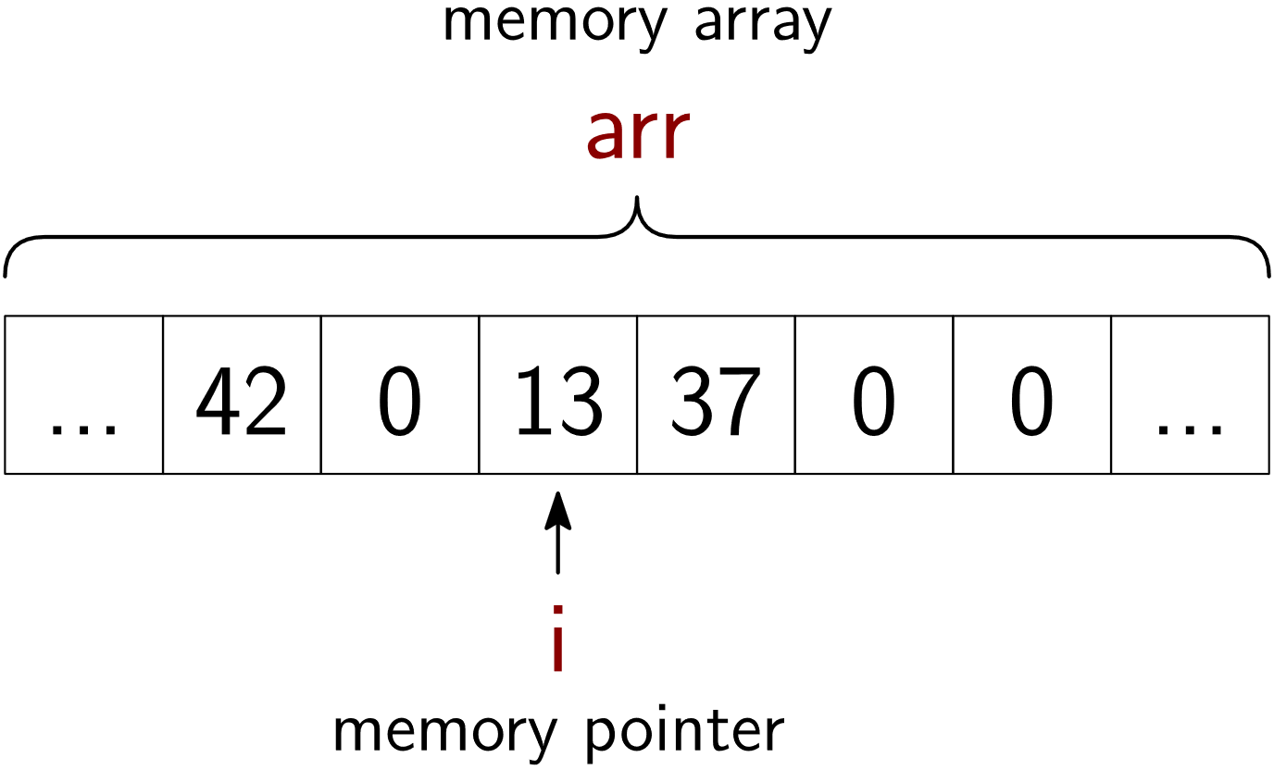
Brainfuck
++++++++[>++++[>++>+++>+++>+<<<<-]>+>+>->>+[<]<-]>>.>---.+++++++..+++.>>.<-.<.+++.------.--------.>>+.
Hello World!

Slide 5
Backend und Transpilers
Brainfuck
Transpiler
Rust / C

Slide 6
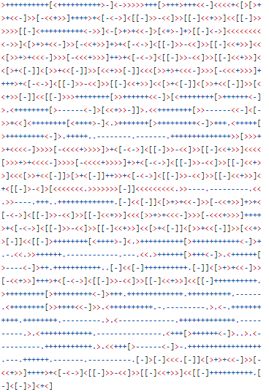
Demo
Demonstration

Slide 7
Reflexion
Lerneffekt in Java/Programmiersprachen
Verständnis Compiler/Interpreter
Optimisierungen/IR
Debugging
Buildtools

Slide 8

Fragen

Slide 9
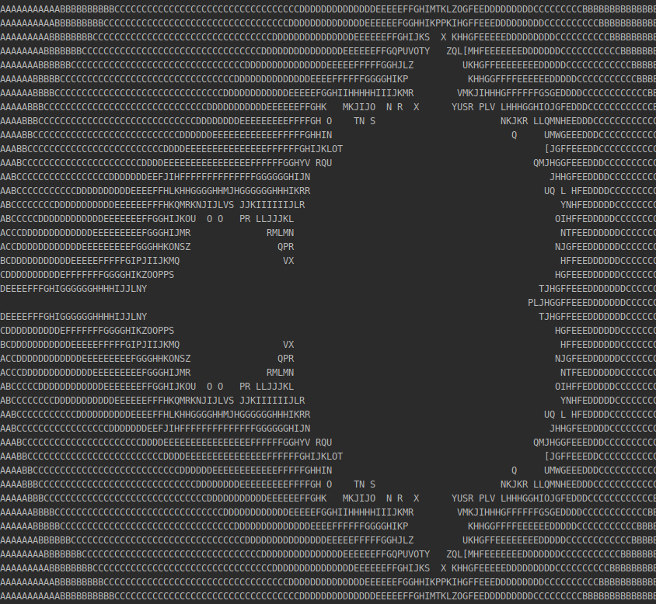
Vielen Dank

